Slide 1

实训项目 配置与管理Web服务器
>>红帽讲师（RHCE）：宁方明

Slide 2
实训项目 配置与管理Web服务器
一、实训目的
● 掌握Linux系统中Apache服务器的安装与配置。
● 掌握个人主页、虚拟目录、基于用户和主机的访问控制及虚拟主机的实现方法。

Slide 3
实训项目 配置与管理Web服务器
二、项目背景
假如你是某学校的网络管理员，学校的域名为www.king.com，学校计划为每位教师开通个人主页服务，为教师与学生之间建立沟通的平台。该学校网络拓扑图如下图所示。

Slide 4
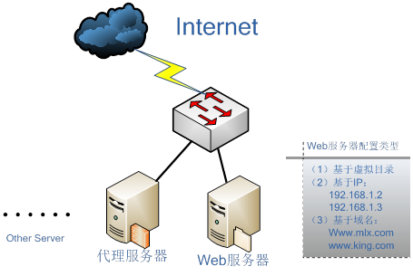
实训项目 配置与管理Web服务器
二、项目背景
● 网络拓扑如下图所示。

Slide 5
实训项目 配置与管理Web服务器
二、项目背景
学校计划为每位教师开通个人主页服务，要求实现如下功能：
（1）网页文件上传完成后，立即自动发布，URL为http://www.king.com/~用户名。
（2）在Web服务器中建立一个名为private的虚拟目录，其对应的物理路径是/data/private。并配置Web服务器对该虚拟目录启用用户认证，只允许kingma用户访问。
（3）在Web服务器中建立一个名为的虚拟目录，其对应的物理路径是/dir1 /test，并配置Web服务器仅允许来自网络jnrp.net域和192.168.1.0/24网段的客户机访问该虚拟目录。
（4）使用192.168.1.2和192.168.1.3两个IP地址，创建基于IP地址的虚拟主机。其中IP地址为192.168.1.2的虚拟主机对应的主目录为/var/www/ip2，IP地址为192.168.1.3的虚拟主机对应的主目录为/var/www/ip3。
（5）创建基于www.mlx.com和www.king.com两个域名的虚拟主机，域名为www.mlx.com虚拟主机对应的主目录为/var/www/mlx，域名为www.king.com虚拟主机对应的主目录为/var/www/king。

Slide 6
实训项目 配置与管理Web服务器
三、实训内容
练习Linux系统下WEB服务器的配置方法。

